Slide 1
Etude empirique de la relation entre les appels d’un client vers l’API Android et les défauts dans le code
Pierre Gérard

Slide 2
Plan
Description du problème
Collection des données
Résultats et analyse

Slide 3
Questions de recherche
Quelles sont les relations entre les appels d’un client vers l’API Android et les défauts dans le code ?
Pour cela on va répondre aux sous-questions suivantes au niveau des classes.
Est ce qu’il y a une corrélation entre les deux ?
Est ce qu’il y a une différence entre les classes avec et sans appels en terme de défauts ?
Est ce qu’il y a une différence entre les classes avec et sans défauts en terme de d’appels?
Est-il possible d’estimer la valeur de défauts pour un certain nombre d’appel?
Est ce que la taille des classes a aussi une influence ?

Slide 4
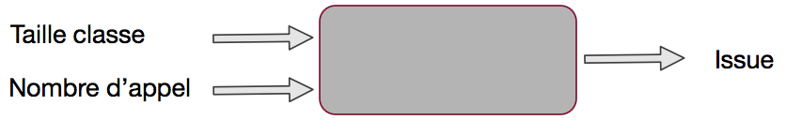
Variables
Variables indépendantes:
Taille de la classe
Nombre d’appels à l’API par classe
Variable dépendantes
Défauts par classe
Schéma du modèle

Slide 5
Collection des données
Trois types de données:
Appels Client->Api
Basé sur une analyse statique du code
Taille des classes
Basé sur une analyse statique du code
Défauts dans le code
Basé sur le feedback des utilisateurs/développeurs

Slide 6
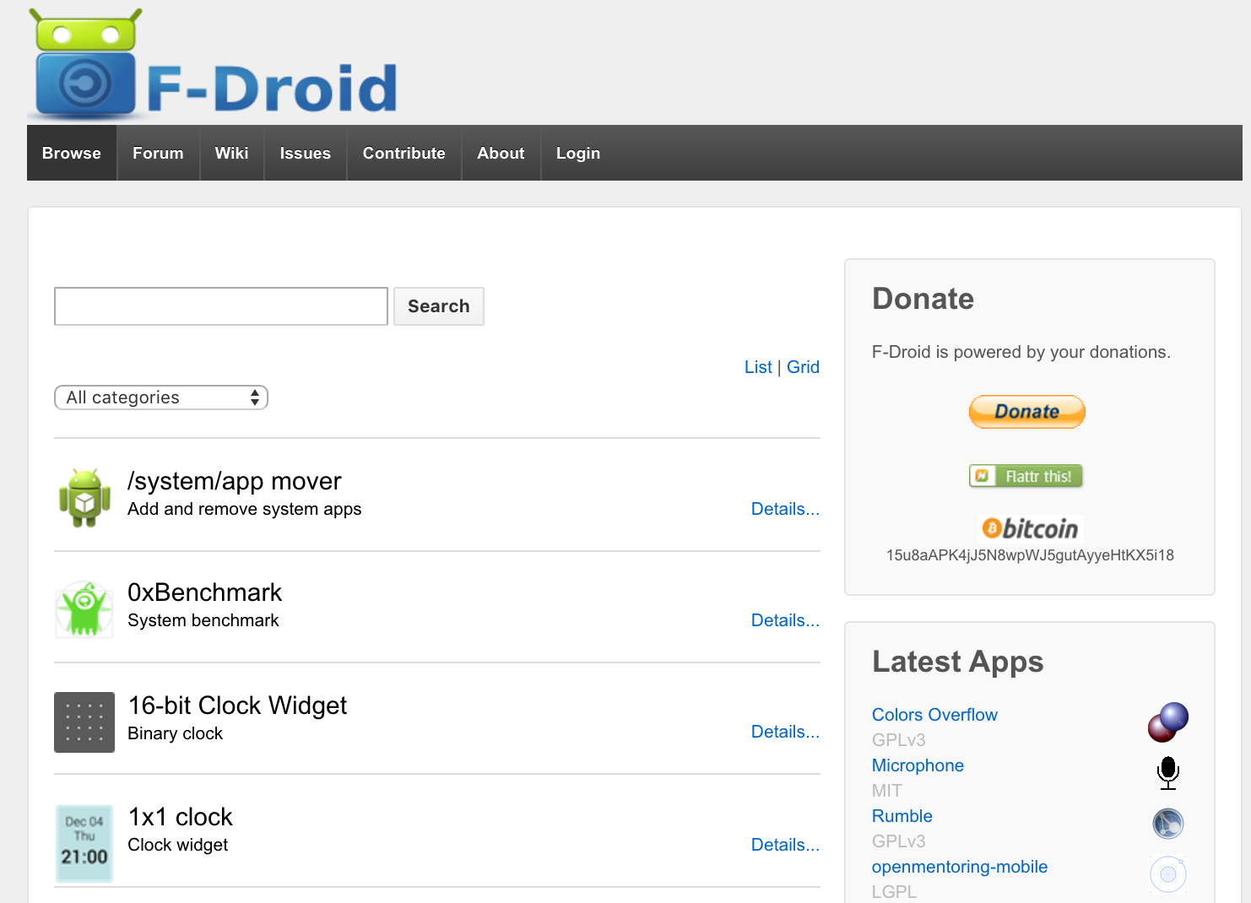
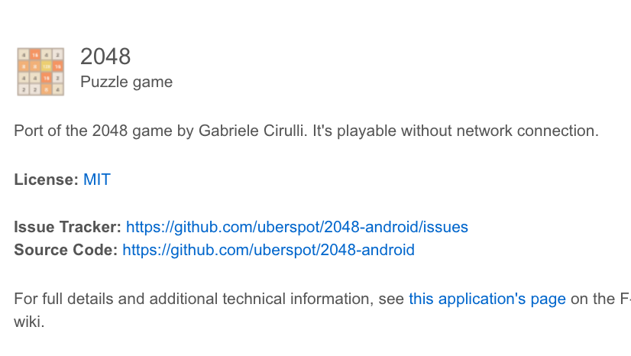
Source de donnée : F-droid
Repository de nombreuses applications open-source Android

Slide 7
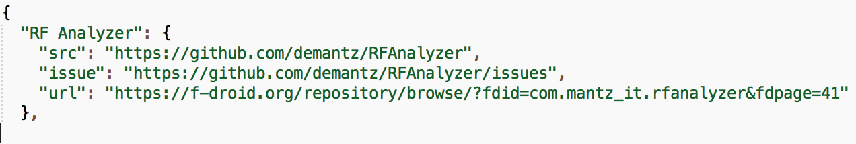
Source de donnée : F-droid
Pas moyen d’exporter les données
Ecriture d’un script python (lib http + parser html)
Création d’un .json contenant les liens vers les codes sources, les bugs trackers , et le jar
Extrait :
Cela nous laisse avec une liste de 1647 applications

Slide 8
Sélection des données
Parmi l’ensemble des applications, il faudrait en choisir un nombre raisonnable.
On donne la priorité aux applications avec beaucoup de « défauts » .
On écrit un autre script python qui va ajouter au fichier précédant le nombre de défauts par appli
GitHub n’autorise que 5000 requêtes authentifiées par heure.
(et ne font pas facilement d’exception)
On se limite à 14 applications et 26000 issues (6 heures de traitement)
On écrit encore un autre script python qui va cloner les repos et récupérer les apk.

Slide 9
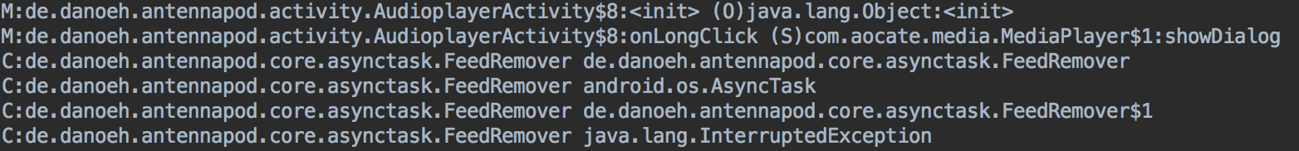
Analyse statique du code
Pour l’analyse statique on utilise : java-callgraph (Georgios Gousios, Institute for Computing and Information Sciences, Radboud Universiteit Nijmegen)
Dalvik VM format -> Java VM format -> Graphe d’appels
Exemple

Slide 10
Appels Client->Api
On écrit un script qui va :
Appeler java-callgraph et récupérer le graphe d’appels,
Pour chaque appel, identifier la classe appelante et si c’est un appel vers une classe de l’API Android,
Additionner le nombre d’appels différents par classe.
Exemple:
On obtient : AntennaPod[MainActivity] -> 17

Slide 11
Taille des classes
Assez similaire aux appels, on écrit un script python qui va :
Créer sub-process java-callgraph et récupérer le graphe d’appels,
Pour chaque classe, on identifie ses méthodes apparaissant dans le graphe d’appel.
On les additionne et on stocke les résultats.

Slide 12
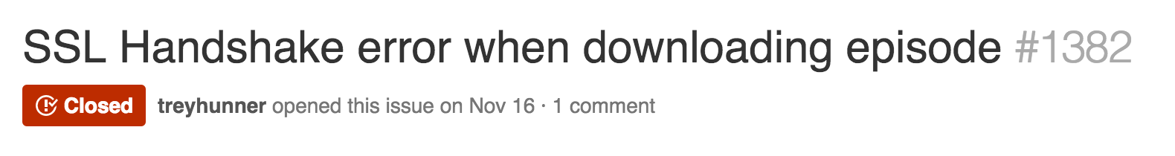
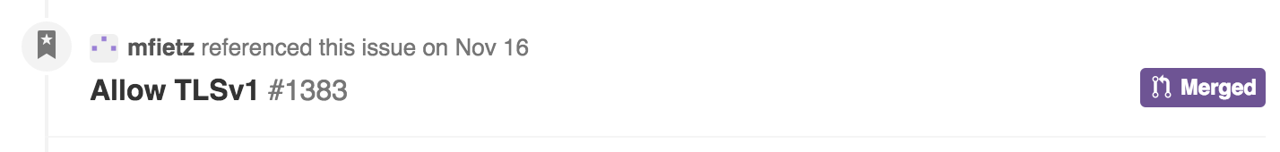
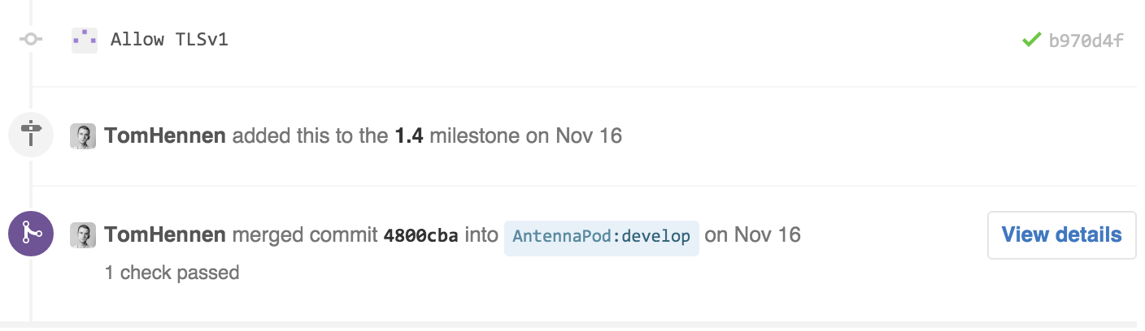
Défauts dans le code (1/2)
Ecrire un script python qui va :
Pour chaque applications, récupérer l’ensemble des issues ouvert sur GitHub via l’API Gihub,
Pour chaque issue, récupérer l’ensemble des events,
Pour chaque event, récupérer, si il existe, le commit associé ou la pull request associé.
Issue avec une réference vers une pull request
Pull Request avec référence vers le commit
Notes:
Expliquer comment fonctionne l’api GitHub

Slide 13
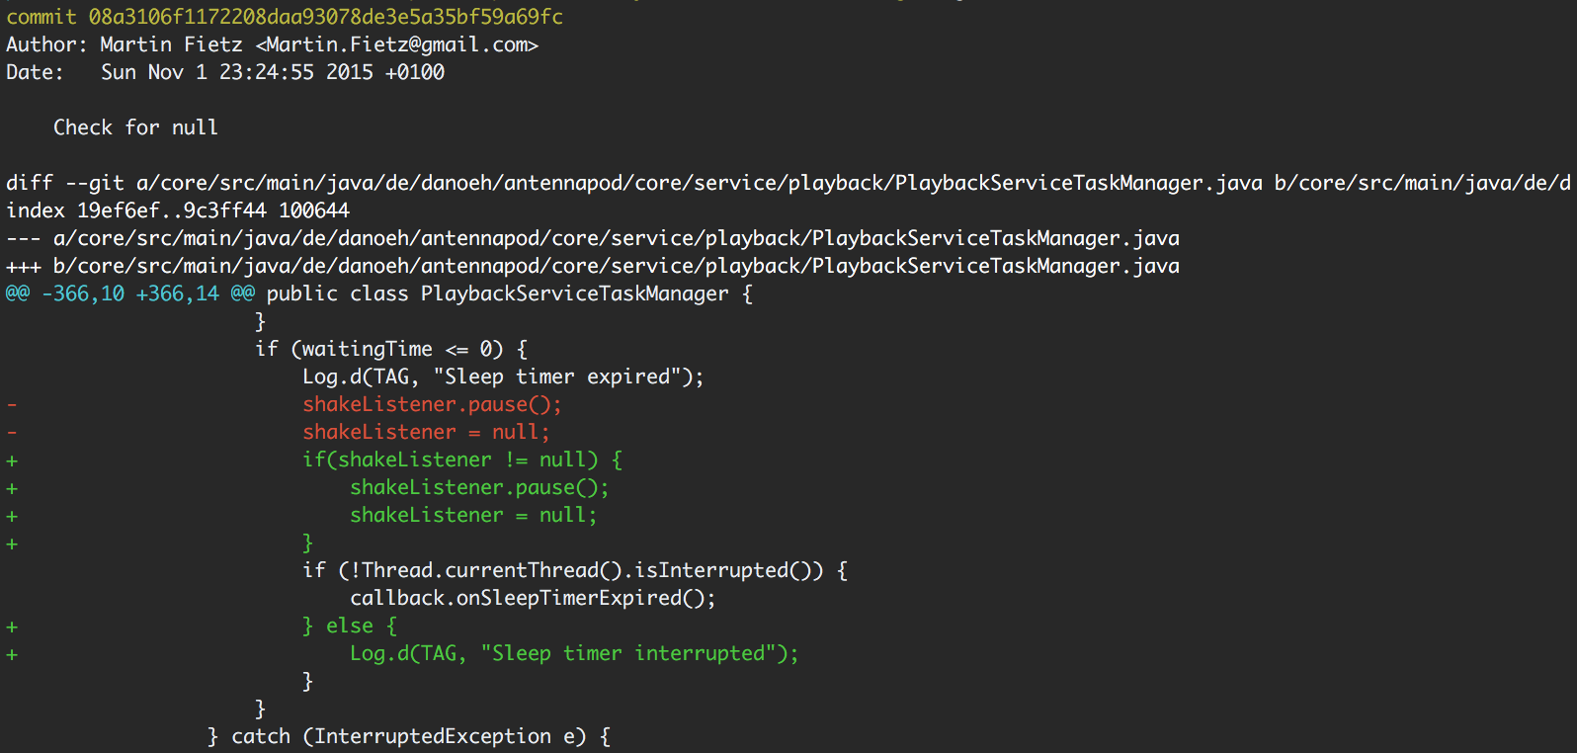

Défauts dans le code (2/2)
Dans le code source, pour chaque commit, fair un sub-process git show et identifier les classes concernés
Ajouter le score $\frac{1}{nombre de classes concernés}$ aux classes concernés
Exemple :

Slide 14
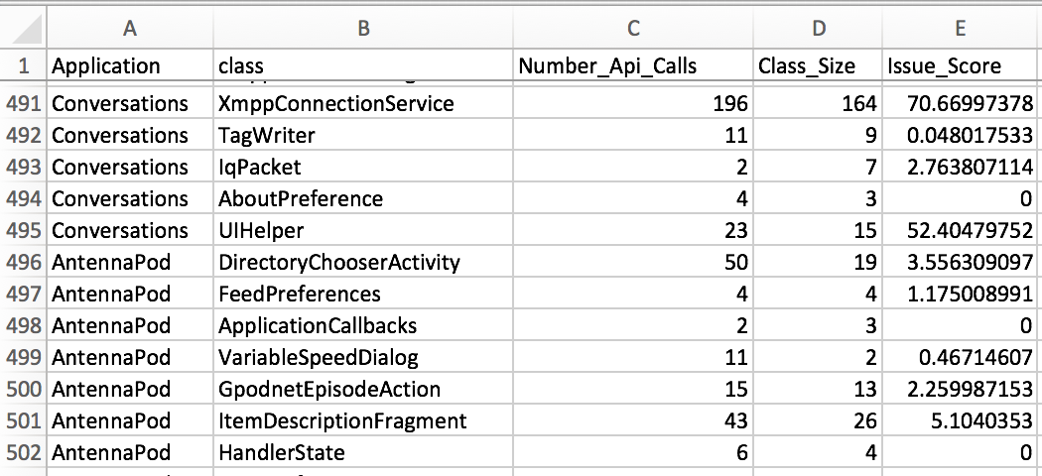
Résultats : csv

Slide 15
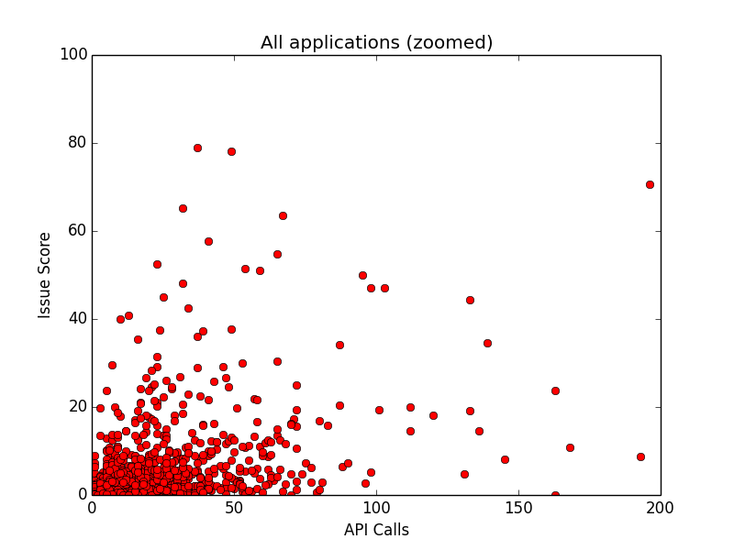
Résultats : graphique
Pour l’ensemble des applications

Slide 16
Analyse : normalité
H₀ : Les distributions des variable sont normales
H₁ : Les distribution ne suivent pas une loi normal
Test de Kolmogorov–Smirnov:
Appels à l’API : p-value = 0
Taille de la classe : p-value = 0
Défauts:p-value = 0
On rejette l’hypothèse nulle.
Les distributions ne sont pas normal.

Slide 17
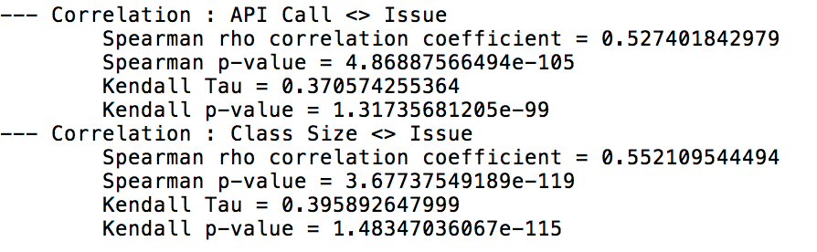
Analyse : corrélation
H₀ : Il n’y a pas de corrélation entre les deux variables.
H₁ : Il y a une corrélation entre les deux variables.
Test de rho de Spearman et tau de Kendall (corrélation de rang)
On rejette l’hypothèse nulle: Il y a une corrélation.
Force moyenne quand l’un augmente, l’autre à tendance à augmenter.

Slide 18


Analyse : différence
H₀ : Echantillon de la même population avec la même moyenne.
Comparaison des défauts pour les classes avec appels et sans appels.
Comparaison des appels pour les classes avec défauts et sans défauts.
On rejette l’hypothèse nulle. Les distributions ont une moyenne différente. Une F-value élevé ajoute comme information qu’il y a des valeurs élevés dans un groupe et pas dans l’autre.

Slide 19
Analyse : modèle prédictif
Idée : regarder si il possible de créer un modèle suivant :
Si je connais le nombre d’appel et la taille de la classe, est ce qu’il serait possible d’estimer le nombre de défauts ?
Dans ce cas ci, on va réaliser une régression linéaire par la méthode des moindres carrés.

Slide 20
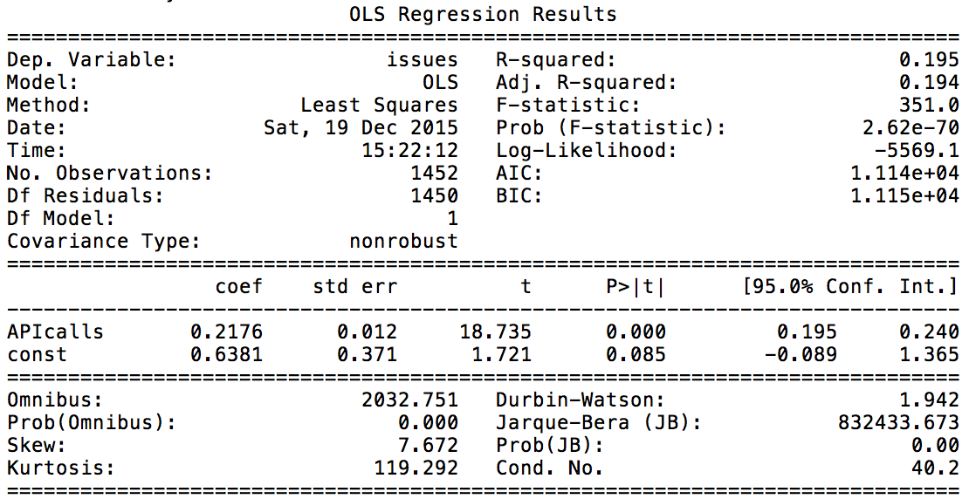
Analyse : Régression linéaire (1/3)

Slide 21
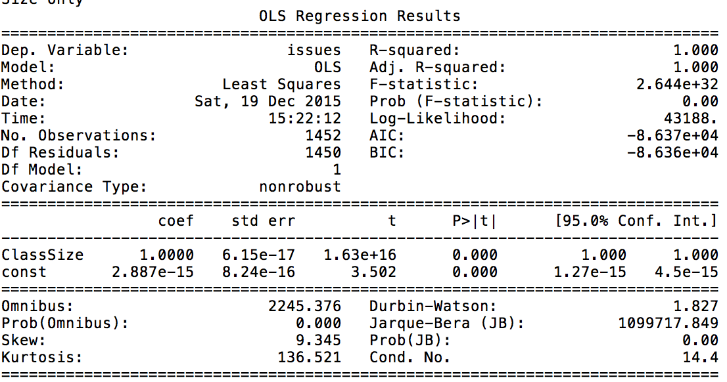
Analyse : Régression linéaire (2/3)

Slide 22
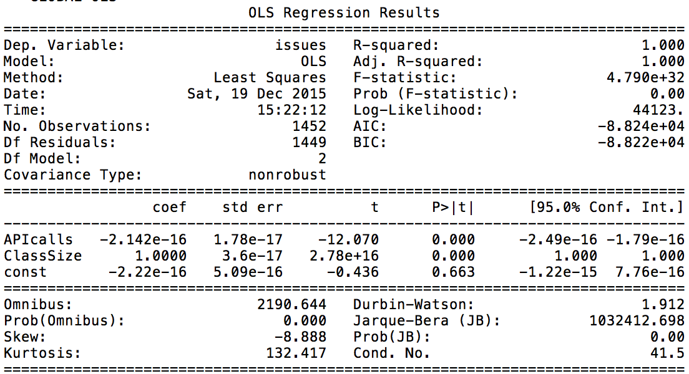
Analyse : Régression linéaire (3/3)

Slide 23
Limites
La fiabilité du système de comptage des défauts.
La taille de la classe est calculé en fonction du nombre de méthode.
Les renommage de classes ne sont pas pris en compte.
L’héritage n’est pas considéré.
Il semblerait avoir des différence de forces statistiques entre les résultats des outils montrés ci-dessus (numpy+scipy+statmodels) et les résultats que donne IBM SSPS Statistics.
Exemple : Coefficient de rho de spearman pour Class size <> Issues
Scipy : = 0.552109544494
IBM SSPS Statistics: = 0.544
…

Slide 24
Questions
?

